Slide 1
物理实验（2）
绪 论
秦丽霞
物理教学实验中心
2020年9月

Slide 2
课程名称：《物理实验(2)》
上课时间：2020-2021-1学期（秋季）
第2周：绪论+选第3周实验
第3-17（18）周，每周选下周的实验，直到完成10个实验项目的学习。
上课地点：理科楼四层、五层（图书馆北面第一个楼）
上课程序：（1）网上个人选课 （2）慕课和写实验报告预习 （3）到实验室做实验 （4）课后完成实验报告 （5）交实验报告至报告箱

Slide 3
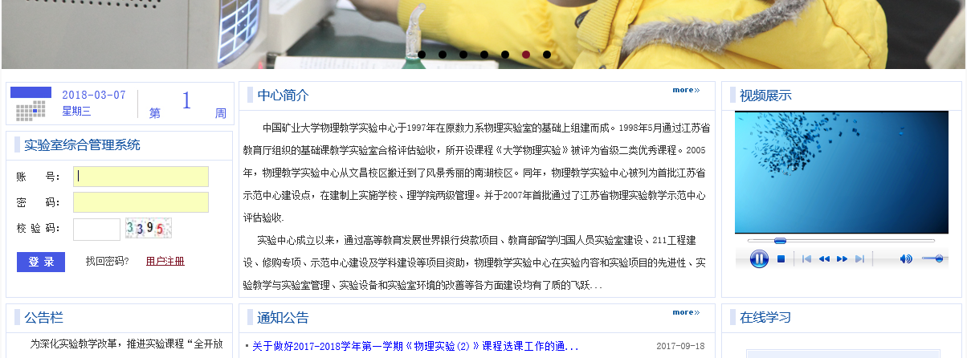
实验室综合管理系统
（一）网上个人选课
学生登录校内网，访问物理教学实验中心选课平台http://ecpt.cumt.edu.cn
登录进入个人中心：用户名和初始密码均为学号

Slide 4
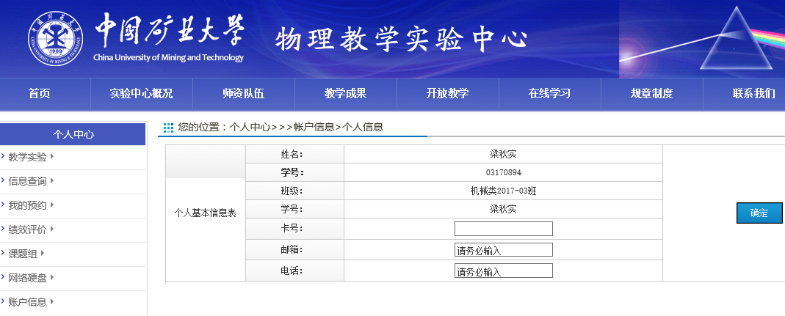

先完善个人信息，才能选课

Slide 5
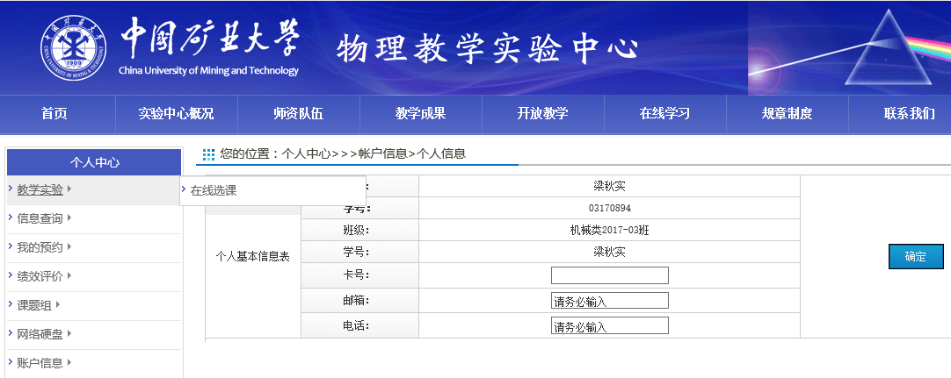
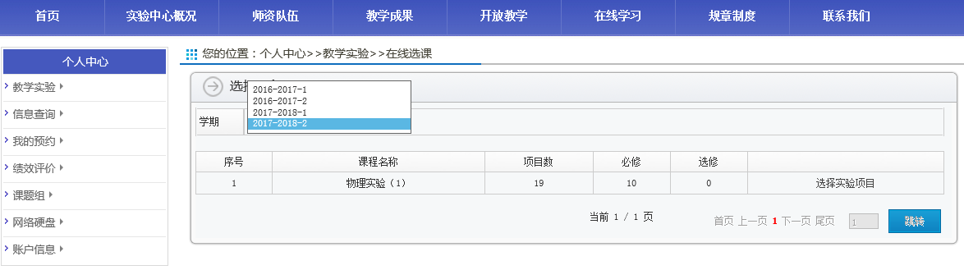
在个人中心找到“教学实验”--->“在线选课”菜单
选择2020-2021-1学期

Slide 6
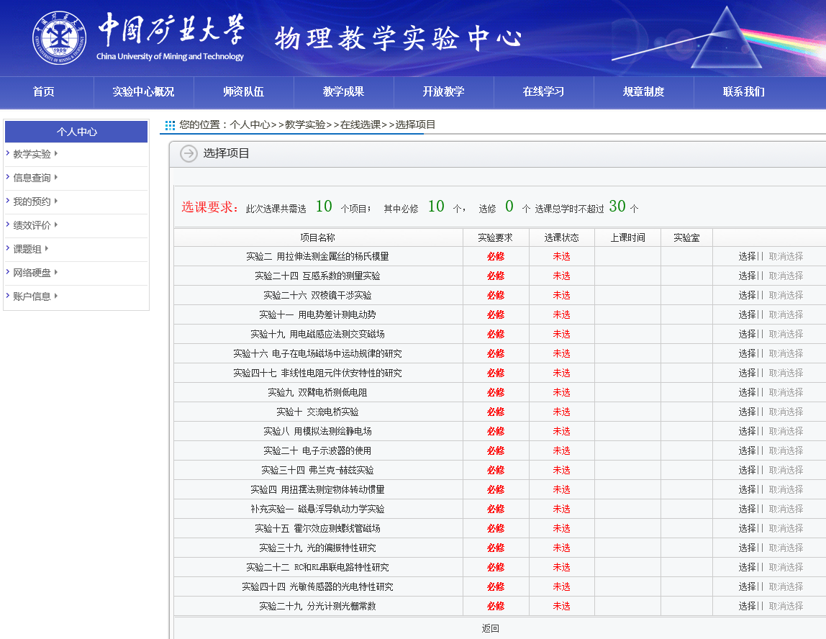
根据选课要求选择项目

Slide 7
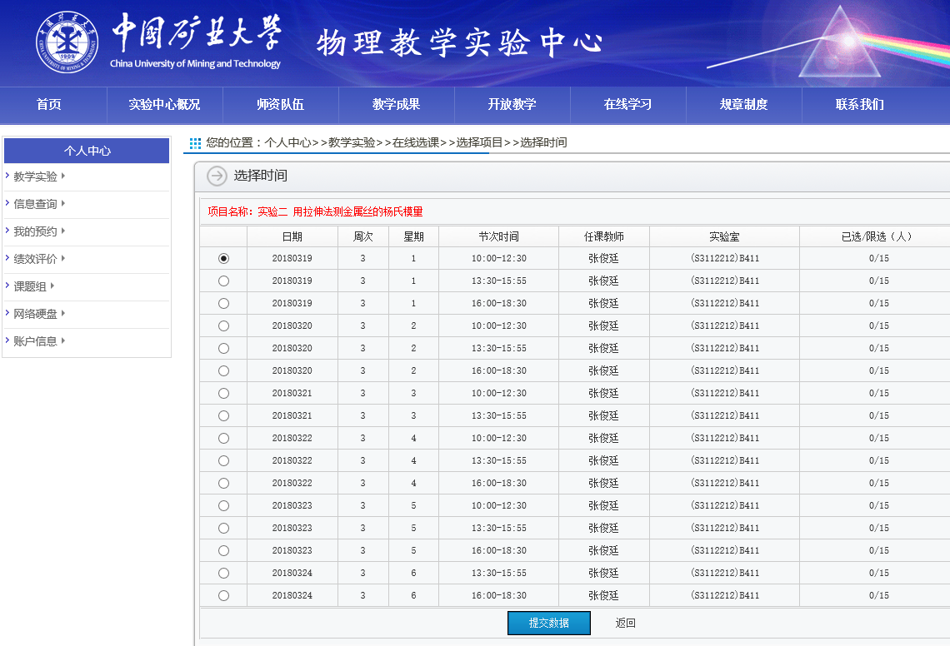
选择一个时间并提交，提交成功后 完成选课

Slide 8
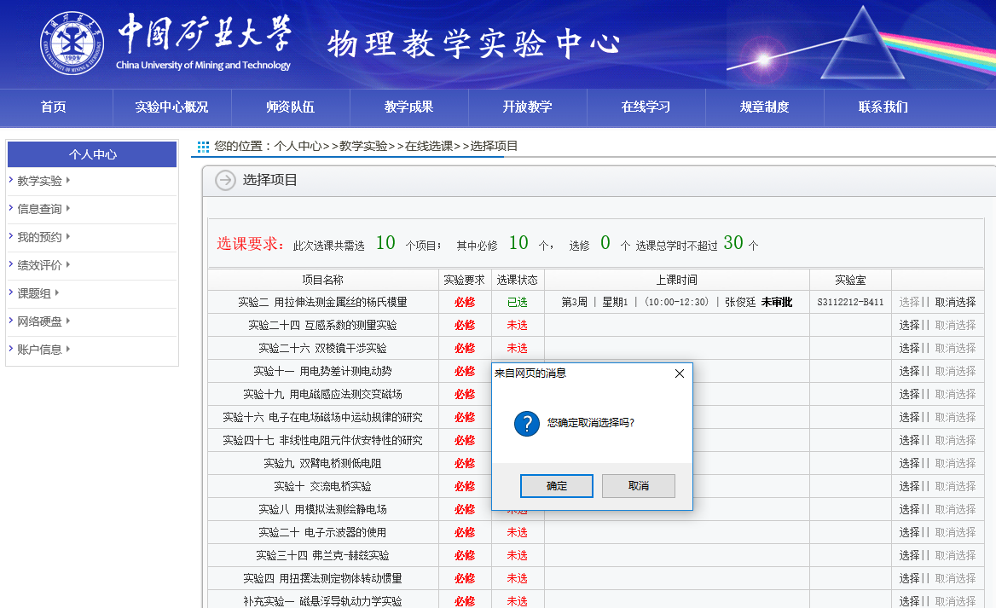
相应的项目位置会有所选时间的详细信息及审批状态，在教师未审批之前和退课申请审批通过后学生可以“取消选择” 。

Slide 9
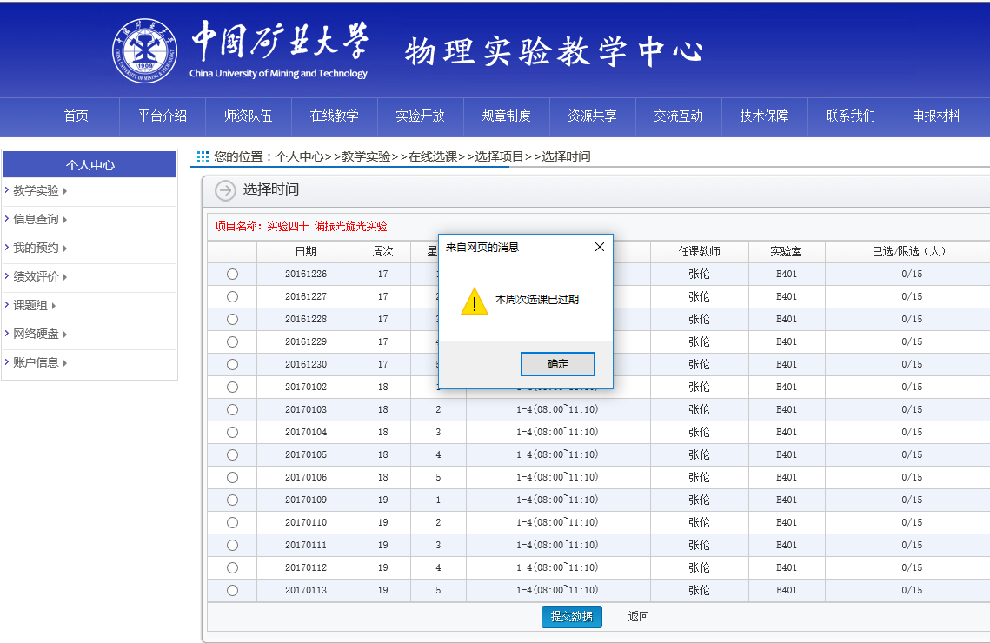
学生上网选课时间：周三下午4点至周五中午12点之间可以选择下一周次的课，若过了这个时间，系统会给予提示。

Slide 10
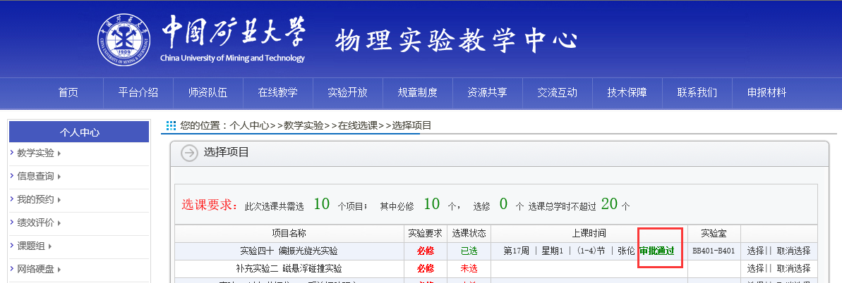
老师确认开课时间是周五12点以后，周六可查看下一周的选课，如果选课被“驳回”， 说明这个时间段选课人数少没有开课，此次实验课无效，不占学时数，这个周就没有实验课，可以再选后面周次的课。
30

Slide 11
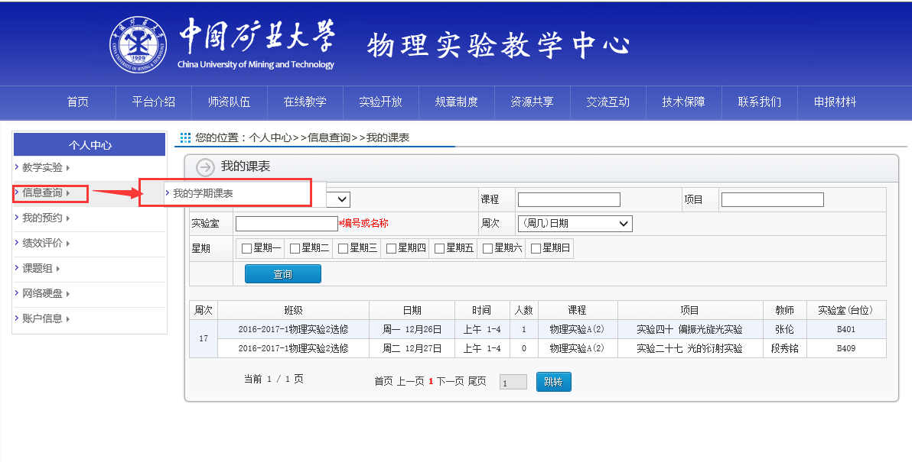
查看课表

Slide 12
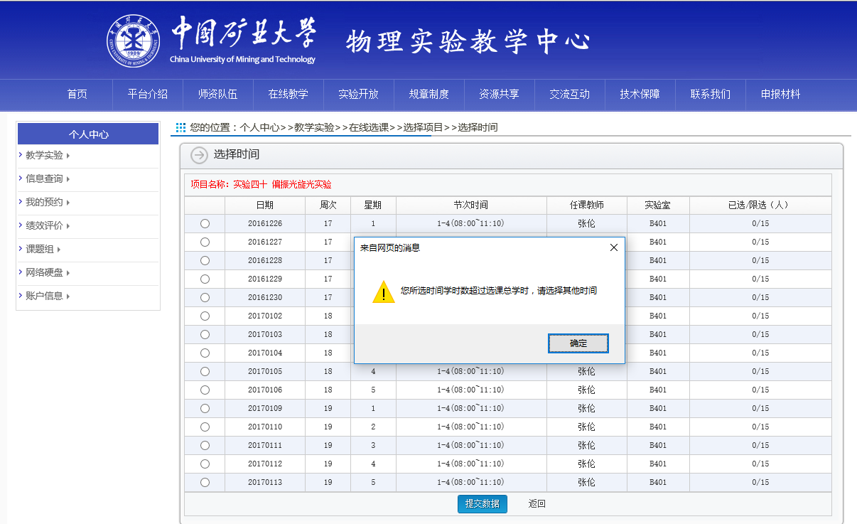
限制选课的总学时30学时（10个实验项目），超过系统会提示

Slide 13
开课时间
第3周开始可进入实验室做实验，以往是开到第17周，共15周。前十周每周限制选1个实验，后面根据选课情况逐步放开限选次数。最后两周会根据选课人数减少开课次数，请积极选课以免到学期末不能完成课程任务10个实验。（如果到后面发现选不够10个实验，要及时跟实验老师反映，则选课系统在最后几周适当调整每周选课次数限制）
物理实验课每天开三个单元：
上午 10:00 下午 13:30 晚 16:00

Slide 14
选课程序总结
登录校内网（VPN）
物理教学实验中心 http://ecpt.cumt.edu.cn
用户名和初始密码均为学号>教学实验>在线选课>选择实验项目>查看选课状态/取消选择>信息查询>我的学期课表
周三下午4点至周五中午12点之间选下一周的课 星期六以后可以查看下一周的课最终是否开课

Slide 15
（二）课前预习写实验报告
认真阅读实验讲义，明确实验目的和实验原理，初步了解实验方法和关键步骤。
预习报告:
姓名、班级等信息，报告和数据纸上都填完整。
实验名称，实验目的、实验仪器、主要原理（不要照抄书本）、公式（包括式中各量意义）、画出实验原理图（电路图、光路图）
上课前老师检查预习报告，没有预习报告者不允许进行实验。

Slide 16
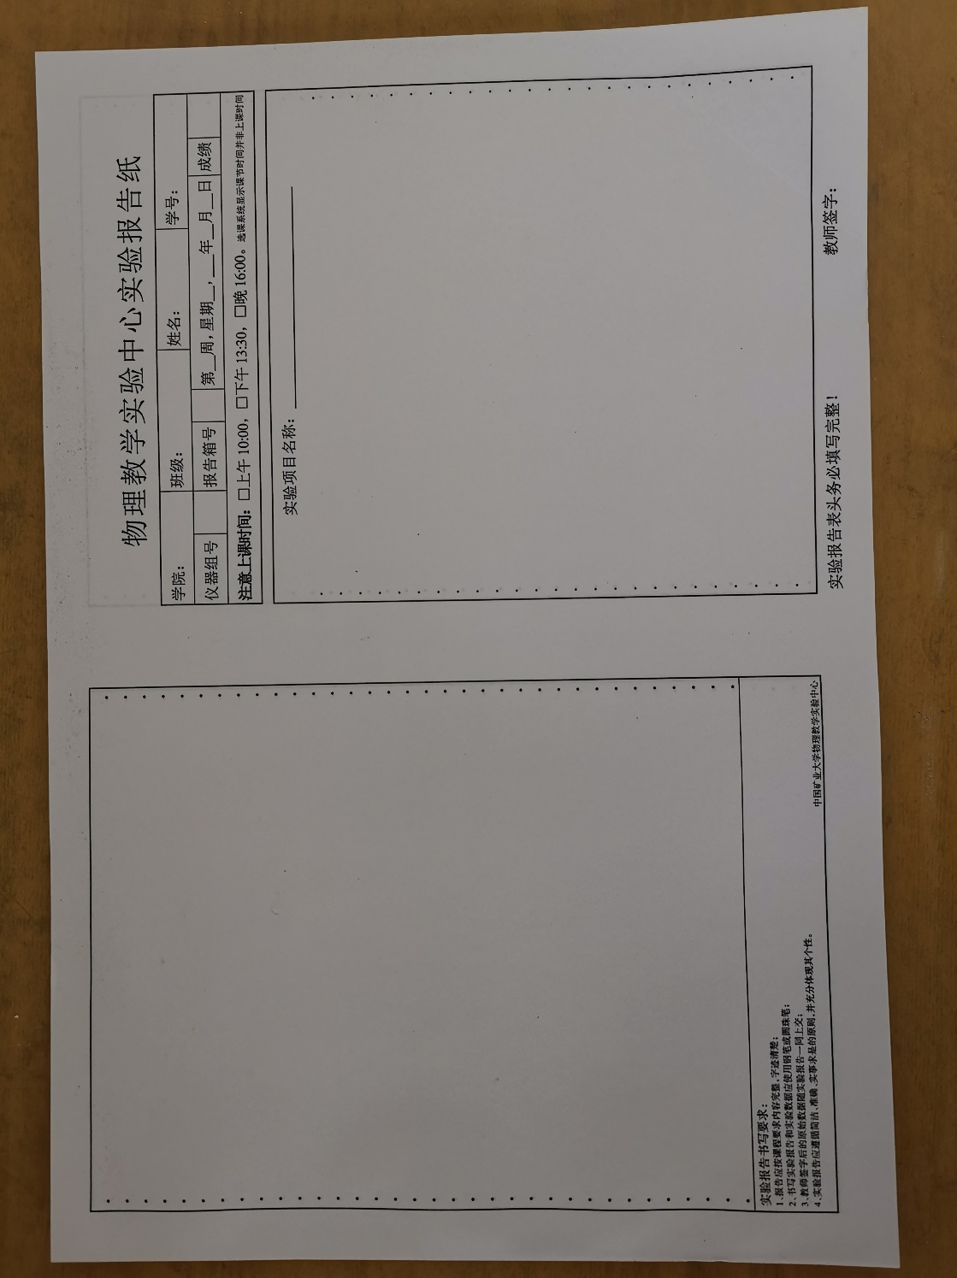
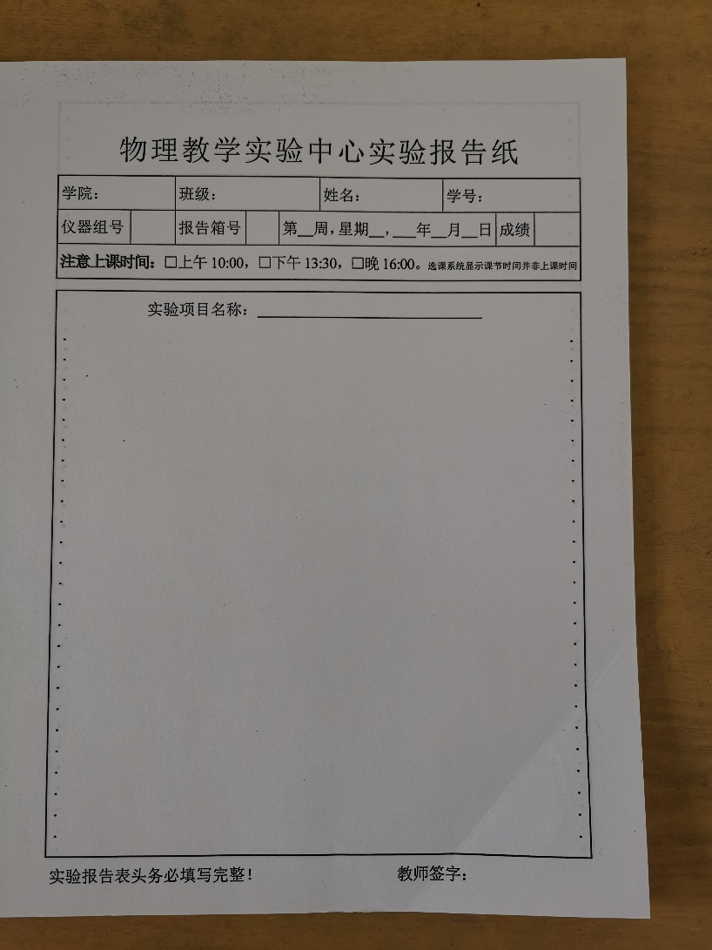
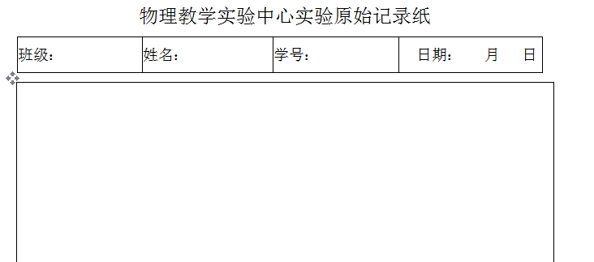
最后一页
第一页
实验报告纸共四页，中间对折，表头页为第一页，表头填写完整

Slide 17
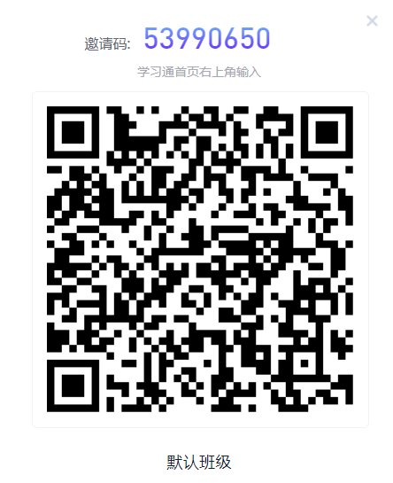
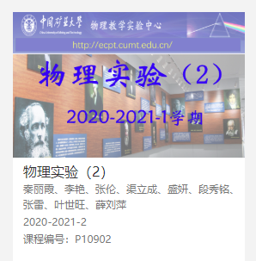
慕课学习
学号，姓名，班级务必正确填写，否则学习通成绩无法计入实验成绩。

Slide 18
（三）物理实验课堂要求
一、保证按时上课，遵守课堂纪律
提前10分钟到达实验室，做好实验前的准备工作，必须携带校园卡（或身份证）、教材和实验报告。（迟到相应扣分，迟到10分钟视为旷课，取消本次实验资格）；
进入实验室不玩手机、不随便外出、不吃东西，不带含糖饮料。
到实验室后先 “签到”，按照签到表上的序号对应实验台上贴的号码（即仪器组号）对号入座。
二、预习充分
完成慕课系统（学习通）中该实验项目的学习并完成测试题，写好实验报告中前四部分，实验前教师检查实验报告书写情况。

Slide 19
三、实验过程注意事项
在实验前应认真对照讲义上的仪器介绍或听老师的讲解熟悉仪器，禁止盲目动手；
在进行实验操作时，严格遵守实验规则，爱护实验仪器，未经许可不得调换仪器，实验过程中如果发现仪器设备出现故障，应及时报告指导教师；
实验结束后要实事求是地记录实验数据，实验数据不可以用铅笔填写，不可随意涂改。
实验完毕后，实验数据需经教师检查签字，整理好仪器和实验台及周围卫生，并且摆好凳子后方可离开。

Slide 20

（四）课后继续完成实验报告
实验报告书写应字迹工整、措词简练、步骤完整、数据真实、图表齐全、书写规范。一份完整的实验报告应包含以下几个内容：
1、实验名称
2、实验目的
3、实验仪器
4、实验原理（实验原理不用完全抄袭书本，在仔细阅读实验原理后，经过自己总结，将实验中重要公式及其推导过程、图表及文字书写在实验报告中）
表头填写完整

Slide 21
5、实验步骤。实际实验内容可能会因实验仪器的更换有所改变和增减，所以实验内容也可以在实验之后书写。
6、数据处理及结果。数据表格（包括物理量名称、单位、简单的公式）。数据处理要有完整的计算、作图和不确定度的估算，而且计算要有简洁的计算式子；代入的数据要有根有据，作图要美观、规范。最后要给出实验结果，得出实验结论。
7、回答问题或讨论。
8、原始数据（完整的预习报告和签字的实验记录） 如发现原始数据有错、漏等情况，应予以重测或补测。

Slide 22
（五）交实验报告
报告箱地点：理学院四层东边走廊（在B403门口）
B428
B422
B416
B414
北
走廊
B415 B413
B411 B409
B407
电梯
A433
报告箱
院内南门
B403
理科楼四层
东门
五层
B504
A418
走廊

Slide 23
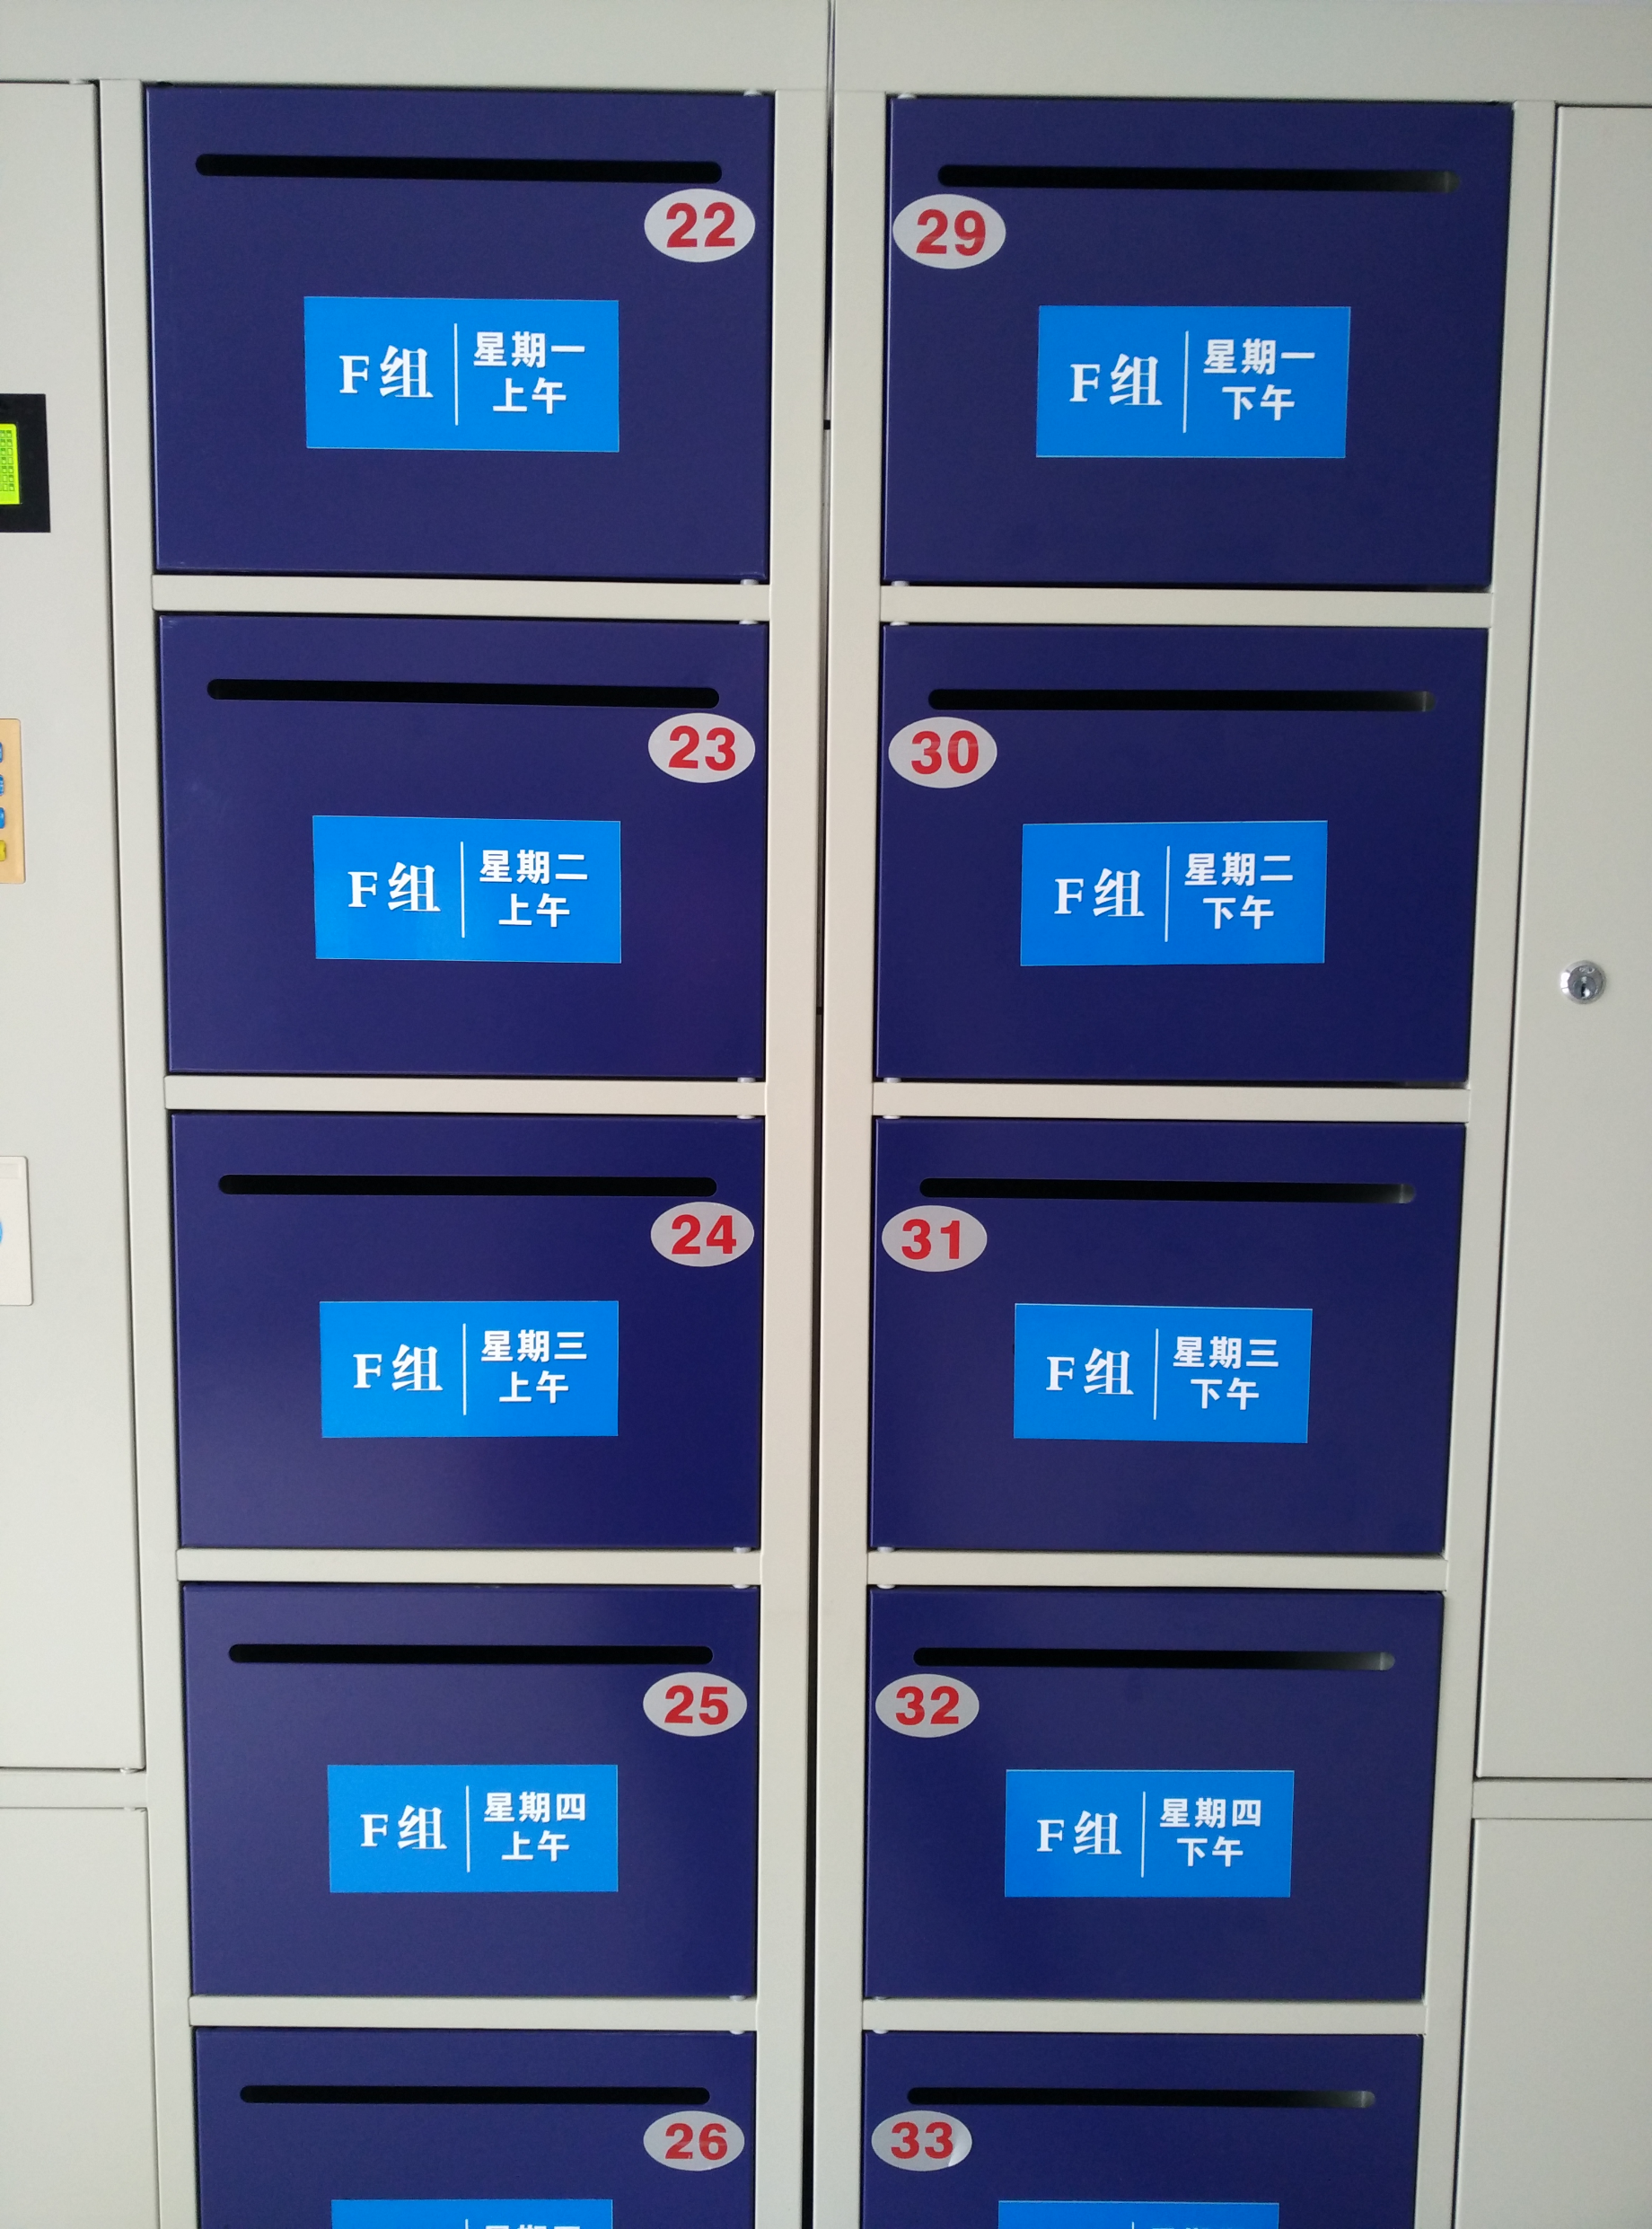
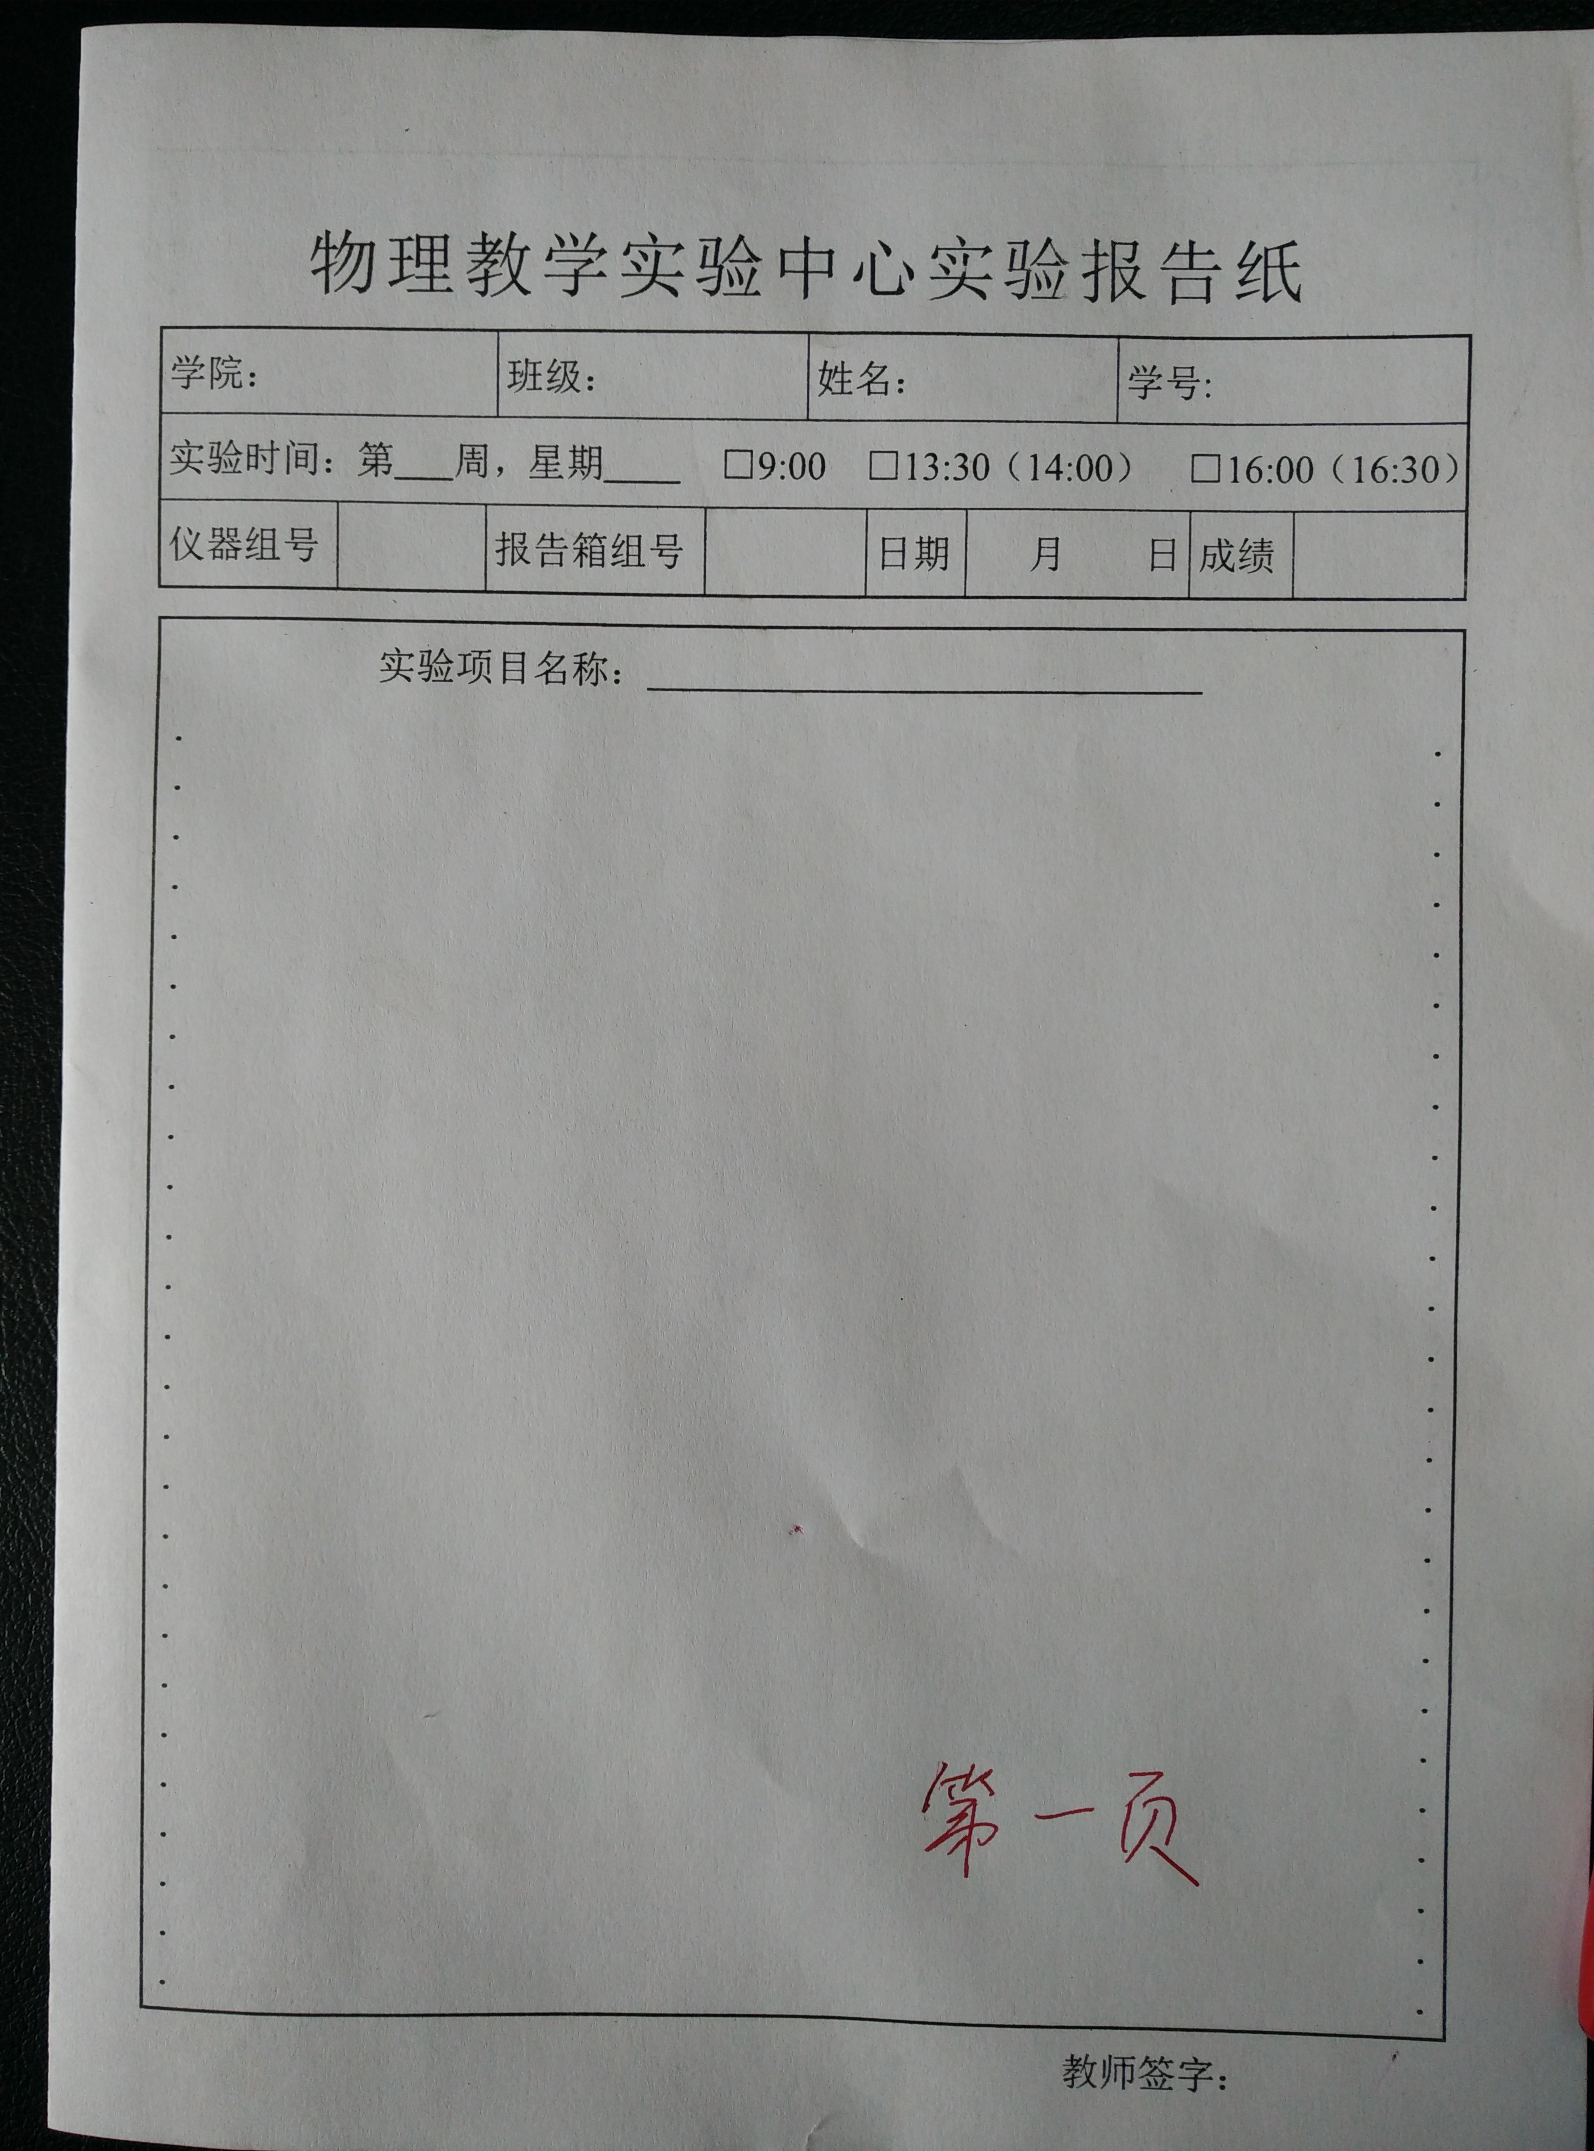
（五）交实验报告
时间：实验课后，下一周内交，超时不交无成绩。如：第三周上完课，第四周周一至周日交报告。
注意：数据记录纸夹在实验报告纸中间，表头向前平推进报告箱，不要折小。

Slide 24
按照报告箱组号交到对应的报告箱
报告箱组号 | 实验名称 | 地点
A | 实验39 光的偏振特性研究 | B504
 | 实验48 磁悬浮导轨碰撞实验
B | 实验11 用电势差计测电动势 | B416
 | 实验19 用电磁感应法测交变磁场
C | 实验26 双棱镜干涉实验 | B414
 | 实验3 金属线胀系数的测定
D | 实验12 高阻直流电势差计的应用 | B422
 | 实验33 光电效应测普朗克常量
E | 实验16 电子在电场、磁场中运动规律的研究 | B428
 | 实验23 非线性电阻元件伏安特性曲线的测量
F | 实验21 数字示波器的使用与信号测量 | B409
 | 实验8 用模拟法测绘静电场
G | 实验28 分光计测三棱镜玻璃折射率 | B411
H | 实验32 非线性电路中的混沌现象 | A433
 | 实验15 霍尔效应测螺线管磁场
K | 实验18 声速测量 | A418
 | 实验34 弗兰克-赫兹实验
L | 实验22 RC和RL串联电路特性研究 | B415
 | 实验45 太阳能电池的基本特性研究 | B413

Slide 25
课程考核与管理方法
考核方式：系独立设课，不考试
学生实验成绩从以下几方面考察
1.出勤情况、实验预习（检查实验报告）和学习通成绩.
2.实验技能（平时考核）包括仪器使用、数据的测量和记
录、课后仪器的整理、学习态度和独立操作能力等.
3.实验报告（内容完整性、科学性、书写规范和整洁程度）
期末汇总十个实验项目和学习通的成绩，然后老师将成绩录入教务系统。

Slide 26
大学物理实验报告评分标准
一、满分：100分
优秀的实验报告要求（得分90—100分）：实验目的明确、实验原理清晰，实验步骤完整，数据处理正确（图表正确美观，有效数字保留正确），实验小结详实，课后问题回答正确。
二、实验报告分值分配：
实验目的、仪器，实验原理：20分
实验步骤（实验操作过程）：30分
数据处理及实验结论：35分
实验小结（课后问题）：10分
报告书写格式规范性：5分
三、注意事项：
1．完成实验预习、操作、报告书写上交等全部环节才能取得该实验的成绩，不对某一环节单独评定实验成绩；
2. 旷课或缺课（包括未预习、迟到等各种原因造成的没有按时做实验）该项实验成绩为0分；
3. 实验数据及数据处理未写到报告纸上(写在原始数据纸上)扣10分；
4. 缺原始数据记录纸扣30分。
5. 未做数据处理者得分不超过50分。
6. 不交实验报告者成绩评定为0分

Slide 27
请假制度
请假理由（课程冲突、生病）必须合理。
必须填写退课申请表，并由所在学院教学办公室盖章。
在实验课上课之前交给实验老师或请班长转发至“物理实验班级负责人”QQ群。
说明：
1、退课申请表必须由所在学院教学办公室盖章方可有效。
2、没有按要求请假者按旷课处理。
3、老师在系统中驳回学生本次选课，学生可以在系统中取消选择该实验项目，以后还可以再选这个实验。

Slide 28
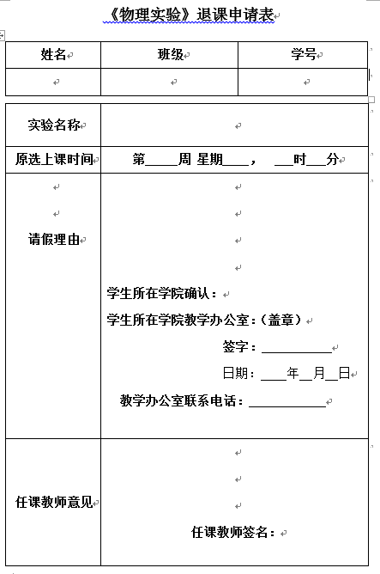

Slide 29
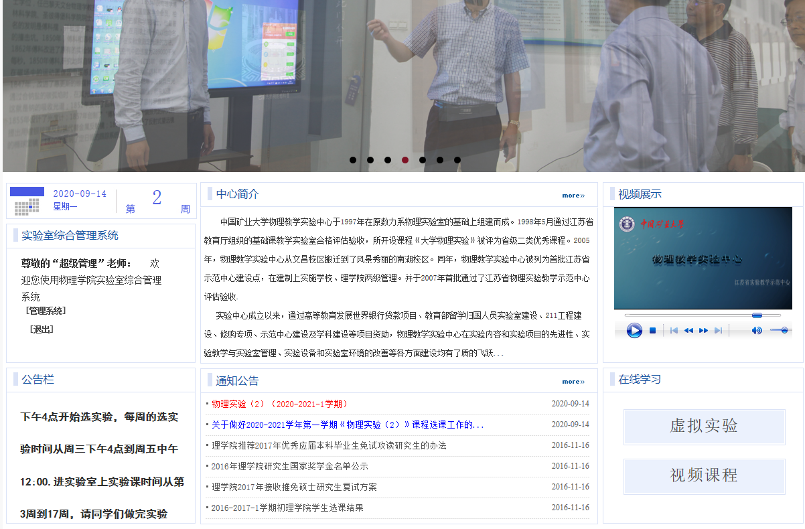
注意关注通知公告

Slide 30
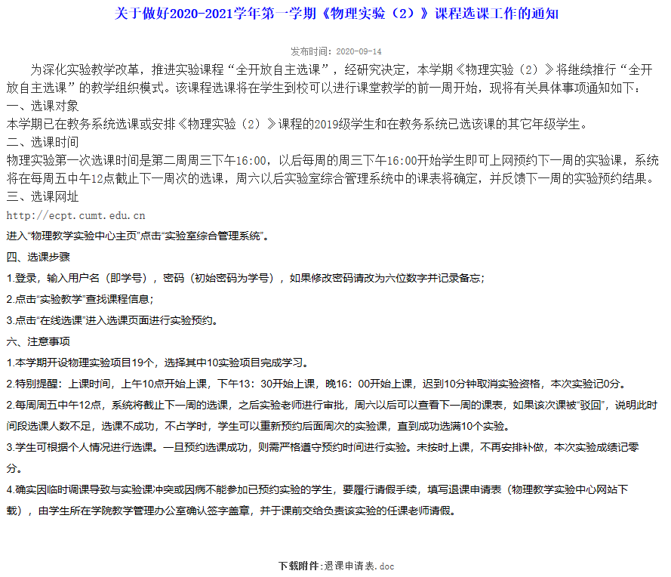

Slide 31
数据处理的基本知识
有效数字的保留
不确定度的计算
数据处理的方法

Slide 32
有效数字的运算
1.加减法：与参加运算的数中小数点后位数最少的一个相同。
2.乘除法：与参与运算的有效数字最少的那个数位数相同。
5.348
×10.1
5348
00 000
5348
54.0148
结果：54.0
32.1
+ 3.267
35.367
结果：35.4

Slide 33
3.乘方开方：与底的有效数字位数相同。
4.指数、对数、三角函数：由改变量决定。
sin19.58⁰=0.3351227
sin19.59⁰=0.3352871
所以 sin19.58⁰ =0.3351
计算过程中，中间的运算结果可以适当多保留一到二位有效数字。

Slide 34
不确定度在评定方法上分为两类：
A类不确定度分量U_{A}——用统计学方法计算的分量（需多次测量）
B类不确定度分量U_{B}——使用其他方法（非统计方法）评定的分量

Slide 35
总不确定度
在物理实验中，常常遇到的仪器误差是指国家标准规定的或生产厂家给出的计量工具、计量仪表的准确等级或允许的误差范围，并且根据测试方法或使用条件的简化约定，我们通常用Δ_{仪}表示。它是仪器的最大可能误差，其置信概率为99.7%，属于B类不确定度。

Slide 36
间接测量的不确定度的合成

Slide 37
测量结果的完整表示
也可以采用相对不确定度的形式

Slide 38
数据处理的方法
列表法
作图法
常用方法
逐差法
最小二乘法等

Slide 39
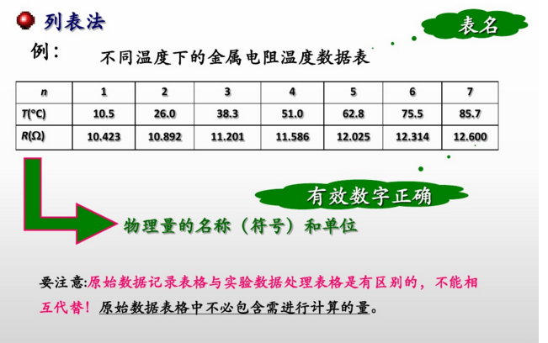
1.
3.
2.

Slide 40
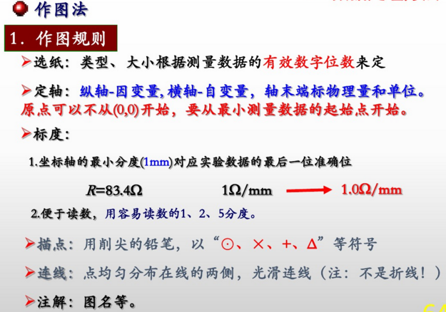
——用坐标纸

Slide 41
2.作图举例
（1）选择合适的坐标分度 值确定坐标纸的大小
（2）标明坐标轴方向，坐标轴的名称、单位, 分格。
（3）标实验点
（4）连成图线：用直尺、曲线板等把点连成直线、光滑曲线。一般不强求直线或曲线通过每个实验点，应使图线两边的实验点与图线最为接近且分布大体均匀。
I (mA)
20.00
18.00
16.00
14.00
12.00
10.00
8.00
6.00
4.00
2.00
0
U (V)
1.00
2.00
3.00
4.00
5.00
6.00
7.00
8.00
9.00
10.00
U(V) | 0.76 | 1.52 | 2.33 | 3.08 | 3.66 | 4.49 | 5.24 | 5.98 | 6.76 | 7.50
I(mA) | 2.00 | 4.01 | 6.22 | 8.20 | 9.75 | 12.00 | 13.99 | 15.92 | 18.00 | 20.01

Slide 42
（5）求斜率
利用所绘直线可给出被测电阻R大小：从所绘直线上读取两点 A、B注明坐标，就可求出 R 值。（要接近直线两端，一般不取原始测量数据点，用与原始数据点不同的符号标明）
I (mA)
20.00
18.00
B(7.00,18.58)
16.00
14.00
12.00
10.00
8.00
由图上A、B两点可得被测电阻R为：
6.00
（6）标出图名：
在图线下方或空白位置写出图线的名称及某些必要的说明。
4.00
2.00
A(1.00,2.76)
0
U (V)
1.00
2.00
3.00
4.00
5.00
6.00
7.00
8.00
9.00
10.00
电阻伏安特性曲线

Slide 43
不当图例展示：
图1
曲线太粗，不均匀，不光滑。应该用直尺、曲线板等工具把实验点连成光滑、均匀的细实线。
n
1.7000
1.6900
1.6800
1.6700
1.6600
1.6500
500.0
600.0
λ(nm)
400.0
玻璃材料色散曲线图
700.0

Slide 44
改正为：
n
1.7000
1.6900
1.6800
1.6700
1.6600
1.6500
500.0
600.0
λ(nm)
400.0
玻璃材料色散曲线图
700.0

Slide 45
图2
I (mA)
20.00
横轴坐标分度选取不当。横轴以3 cm 代表1 V，使作图和读图都很困难。实际在选择坐标分度值时，应既满足有效数字的要求又便于作图和读图，一般以1 mm 代表的量值是10的整数次幂或是其2倍或5倍。
18.00
16.00
14.00
12.00
10.00
8.00
6.00
4.00
2.00
0
U (V)
1.00
2.00
3.00
电学元件伏安特性曲线

Slide 46
改正为：
I (mA)
20.00
18.00
16.00
14.00
12.00
10.00
8.00
6.00
4.00
2.00
o
U (V)
1.00
2.00
3.00
4.00
电学元件伏安特性曲线

Slide 47
P(×10⁵Pa)
图3
1.6000
图纸使用不当。实际作图时，坐标原点的读数可以不从零开始。
1.2000
0.8000
0.4000
t(℃)
0
40.00
60.00
80.00
100.00
120.00
140.00
20.00
定容气体压强～温度曲线

Slide 48
P(×10⁵Pa)
1.2000
改正为：
1.1500
1.1000
1.0500
t(℃)
1.0000
20.00
30.00
40.00
50.00
60.00
70.00
80.00
90.00
定容气体压强～温度曲线

Slide 49
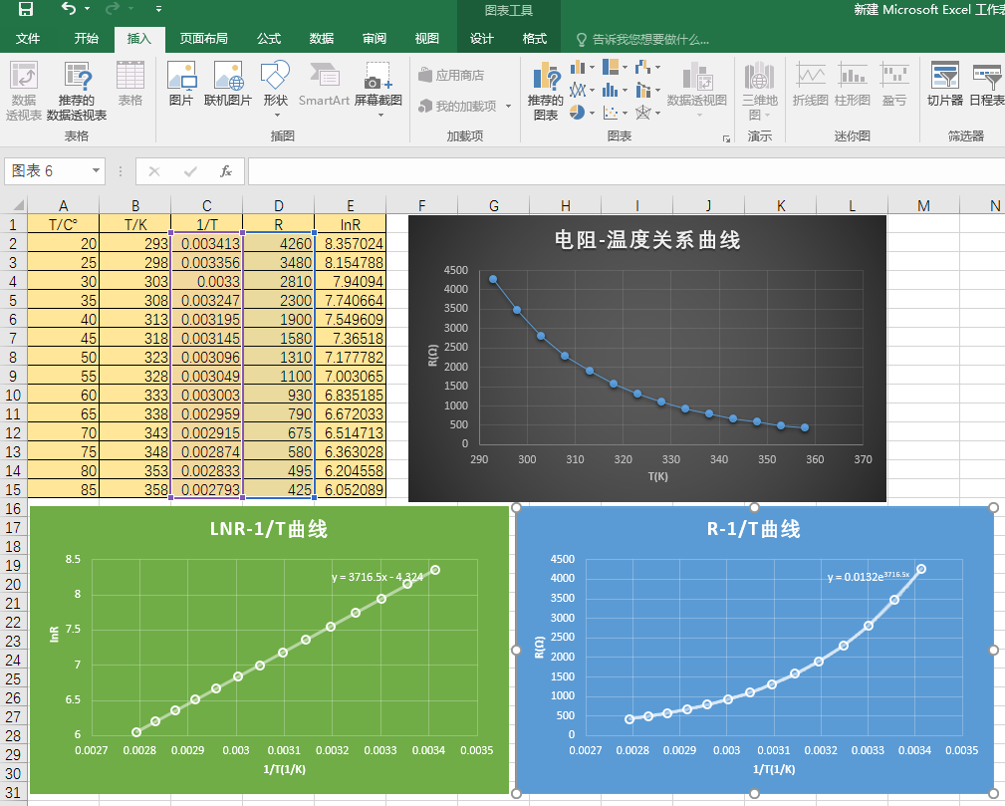
用计算机软件作图

Slide 50
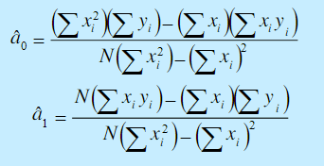
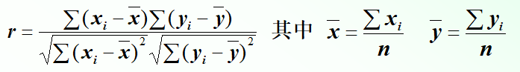
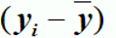

三、最小二乘法
直线的最小二乘拟合
对直线方程$y＝Bx+A$，$A$代表截距，$B$代表斜率，对于等精度测量所得到的$N$组数据
$$A$$
$$B$$
相关系数r 表示y与x之间线性相关的程度，|r|$≤$1
r值的绝对值介于0～1之间。通常来说,r越接近1,表示x与y两个量之间的相关程度就越强

Slide 51
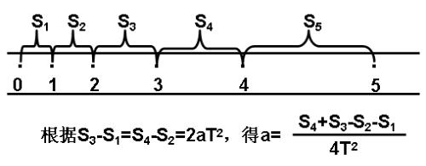
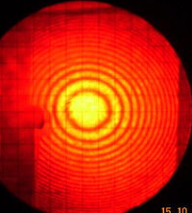
四、逐差法
逐差法是一种常用的数据处理方法，可以提高实验数据的利用率，减小随机误差的影响，也可减小实验中仪器误差分量。
实验原始数据
实验次数 1 2 3 4 5 读数d\mm 41.36896 41.40095 41.43260 41.46397 41.49571 实验次数 6 7 8 9 10 读数d\mm 41.52704 41.55958 41.59163 41.62375 41.65653

Slide 52

谢谢大家！

